Slide 1
DDR SDRAM
ИВТБ 3301-01-00
ЯРОСЛАВ КУДЯШЕВ

Slide 2
План доклада:
Определение
Предназначение DDR SDRAM
Поколения DDR SDRAM
DDR SDRAM 1
DDR SDRAM 2
DDR SDRAM 3
DDR SDRAM 4
Будущее DDR

Slide 3
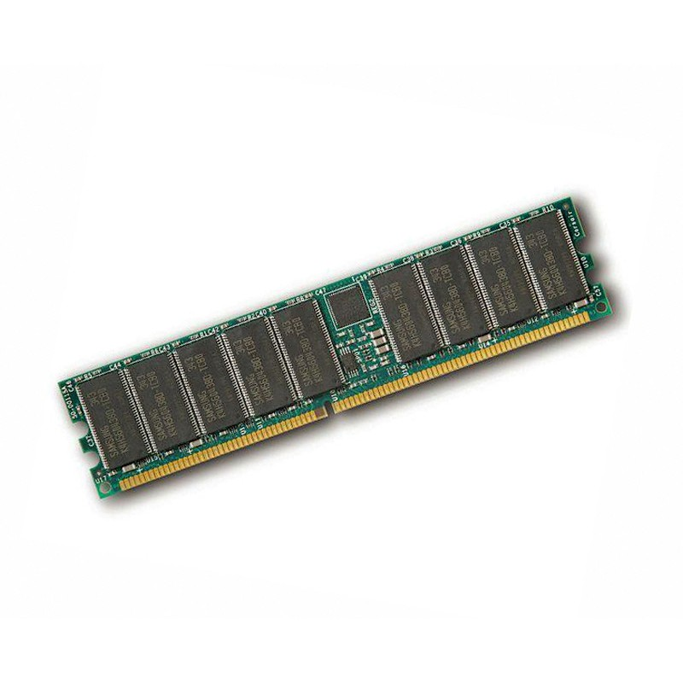
Определение
DDR SDRAM (от англ. Double Data Rate Synchronous Dynamic Random Access Memory — синхронная динамическая память с произвольным доступом и удвоенной скоростью передачи данных) — тип компьютерной памяти, используемой в вычислительной технике в качестве оперативной и видеопамяти. Пришла на смену памяти типа SDR SDRAM.

Slide 4
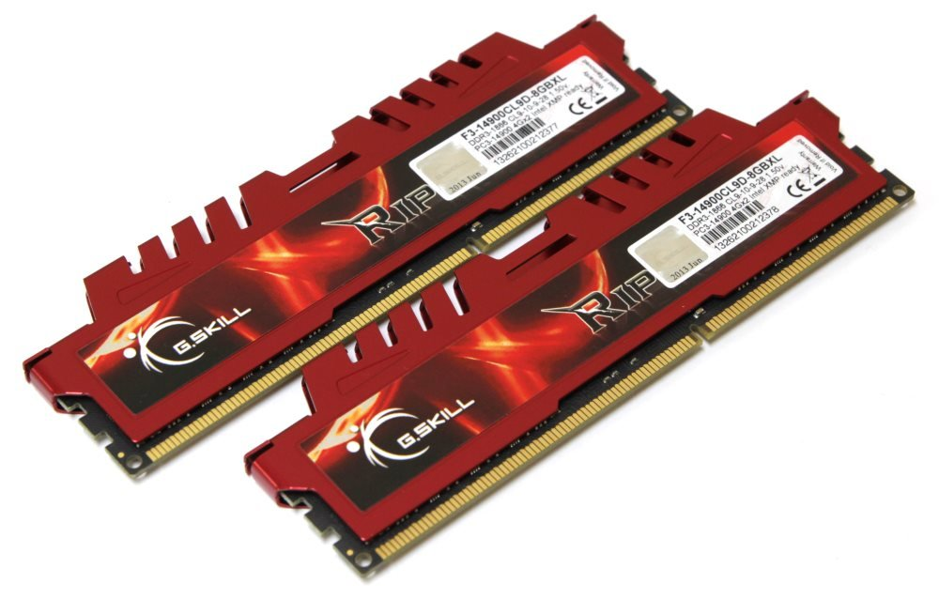
Предназначение DDR SDRAM
Это количество памяти, которое необходимо центральному процессору на выполнение одной конкретно-поставленной операции.

Slide 5
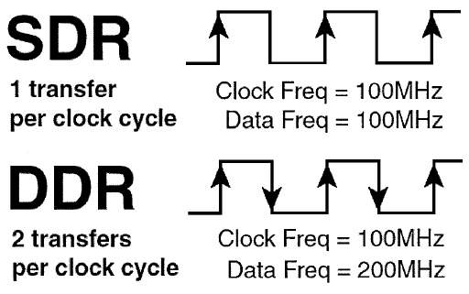
Отличия DDR от SDR
Фундаментальные различия между SDR и DDR лежат в организации логического слоя интерфейса данных. По интерфейсу данных памяти типа SDR SDRAM данные передаются только по положительному перепаду («фронту») синхросигнала.

Slide 6
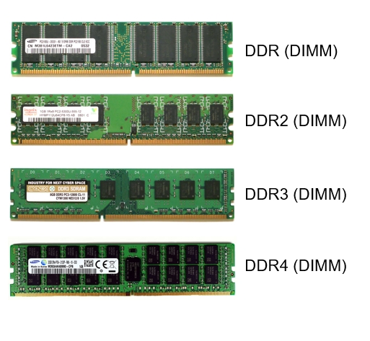
Поколения DDR SDRAM
На данный момент существует 4 поколения памяти DDR. Главными отличиями каждого из поколений является напряжение питания и повышенными частотами характеристик.

Slide 7
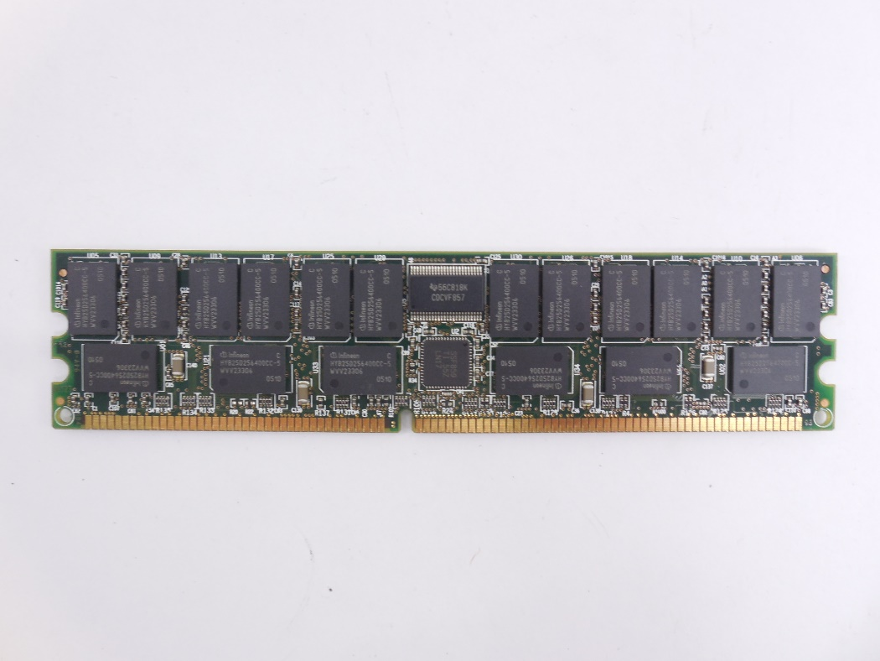
DDR 1
DDR - самое первое поколение данного вида памяти первоначально применялась в видеоплатах, позднее стала использоваться и на чипсетах. Работала такая память на частотах от 200 до 400 Мгц.
Сейчас данный вид памяти не используется в современных компьютерах, он не способен обрабатывать нужное количество данных и уже устарел.

Slide 8
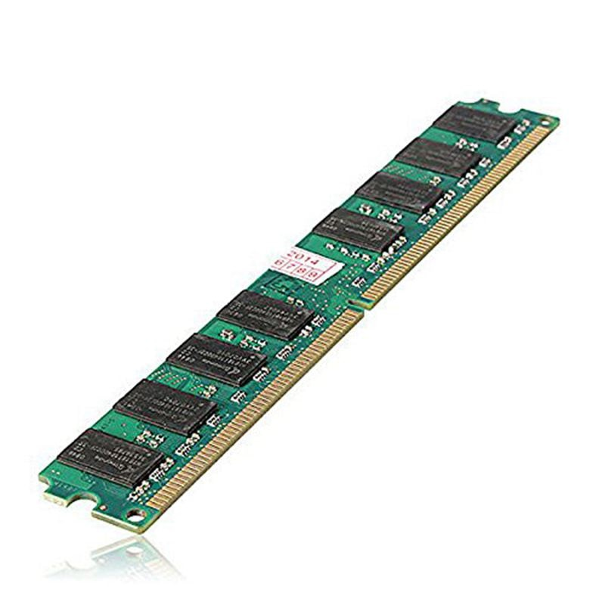
DDR 2
DDR2 - вышел в 2004 году и стал новым поколением оперативной памяти данного типа.
Этот вид памяти предназначался для работы на современных компьютерах того времени и обладал более высоким быстродействием по сравнению с предыдущим поколением. Эффективная передача данных такой памяти могла составлять частоту до 1200 МГц.

Slide 9
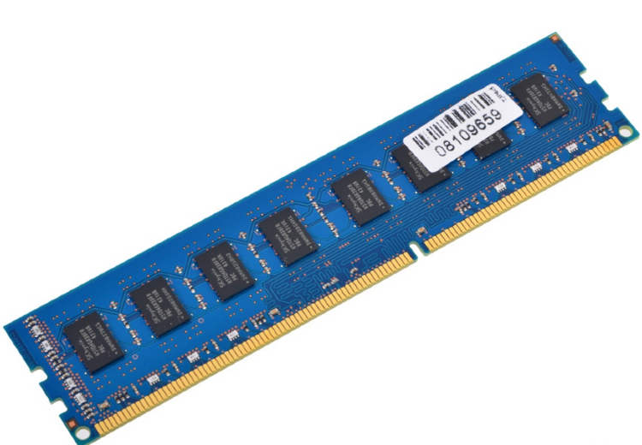
DDR 3
DDR3 - следующее поколение памяти стала ещё лучше, производительность удвоилась, а энергопотребление стало гораздо ниже.
Этот вид памяти до сих пор активно используется производителями и широко применяется из-за дешевизны, особенно в бюджетных и среднебюджетных моделях ПК. Работает на частотах до 2400 МГц.

Slide 10
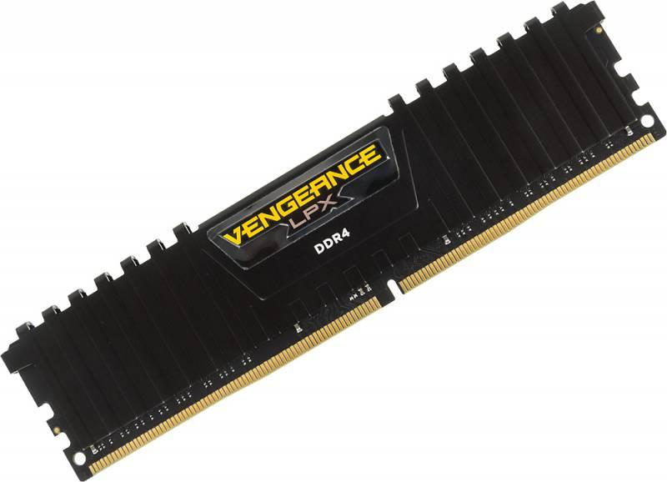
DDR 4
DDR4 - массовое производство началось с 2014 года. Пропускная способность данного вида памяти может составлять, в перспективе до 25,6 ГБ/сек, возможна работа на частоте до 3200 МГц.

Slide 11
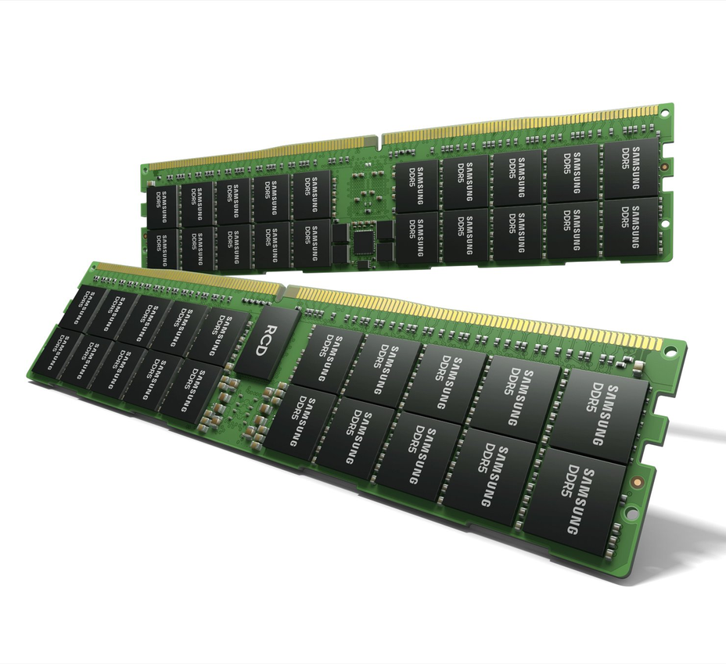
Будущее поколение DDR5
DDR5 - совершенно новый вид памяти. Стоит отметить недавнее событие, а именно, что компания Samsung в 2021 году представила модуль оперативной памяти DDR5-7200 объёмом 512 ГБ.
Память обеспечивает производительность в два раза больше по сравнению с DDR4 и скорость до 7200 мегабит в секунду (Мбит/с).

